Slide 1

الوحدة : الثّانيّة وحدتنا قوتنا
الدرس : أبني لغتي – الجملة الاسمية / صُور الخبر.
المبحث : اللّغة العربيّة.
الصف : الثّامن.

Slide 2



الكلية العلمية الإسلامية
الدّرس: صور الخبر
الوحدة: الثّانية
الصّف: الثامن
المادّة: اللّغة العربيّة
01:00 minutes
النتاجات
النّتاجات
التمهيد
التقويم القبلي
التقديم
تنمو لدى الطّالب القيم الإنسانيّة والاجتماعيّة والاتّجاهات الإيجابيّة الواردة في البناء اللّغويّ
يميز صور الخبر
يعرب الرّكن الأول في الجملة الاسميّة
يستذكر الطّالب الجملة الاسميّة وركنيها
تقويم التكويني
التغذية الراجعة
التمايز
الربط بالحياة
التفكير الناقد
بطاقة خروج

Slide 3

الدرس : صور الخبر
الوحدة: الثّانية
الصف :الثامن
المادة:اللغة العربية
03:00 minutes
التمهيد والتّفكير النّاقد :
النتاجات
أخبار العالم كثيرة، ما الخبر الذّي تقدمه عن اليوم؟
التمهيد
التقويم القبلي
التقديم
تقويم التكويني
التغذية الراجعة
التمايز
الربط بالحياة
التفكير الناقد
بطاقة خروج

Slide 4

الدّرس: صور الخبر
الوحدة: الثّانية
الصّف: الثّامن
المادّة: اللّغة العربيّة
التّقويم القبلي:
01:00 minutes
الرّكن الثّاني من أركان الجملة الاسميّة والذّي يخبر عن المبتدأ، ويشكل مع المبتدأ جملة تامّة، هو:
النتاجات
التمهيد
1- المفعول به
2- الخبر
3- نائب الفاعل
التقويم القبلي
التقديم
تقويم التكويني
التغذية الراجعة
التمايز
الربط بالحياة
التفكير الناقد
IRS
بطاقة خروج
ألواح صغيرة

Slide 5
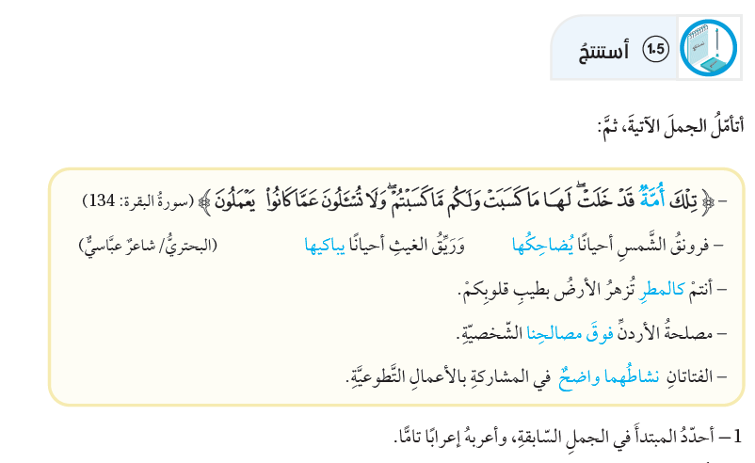

الكلية العلمية الإسلامية
الدرس : صور الخبر
الوحدة: الثّانيّة
الصف : الثامن
المادة:اللغة العربية
العمل الثّنائي أو الجماعي
05:00 minutes
التقديم :
النتاجات
التمهيد
التقويم القبلي
التقديم
تقويم التكويني
التغذية الراجعة
التمايز
الربط بالحياة
التفكير الناقد
بطاقة خروج

Slide 6
الكلية العلمية الإسلامية
الدرس : صور الخبر
الوحدة: الثّانيّة
الصف : الثامن
المادة:اللغة العربية
06:00 minutes
التقديم: التّغذية الراجعة
النتاجات
التمهيد
التقويم القبلي
التقديم
الفتاتان
مبتدأ مرفوع وعلامة رفعه الألف؛ لأنه مثنى
مصلحةُ
مبتدأ مرفوع وعلامة رفعه الضّمة
رونقُ
مبتدأ مرفوع وعلامة رفعه الضّمة
تقويم التكويني
أنتم
ضمير منفصل مبنيّ على السّكون في محل رفع مبتدأ
تلك
اسم إشارة مبنيّ على الفتح في محل رفع مبتدأ
التغذية الراجعة
التمايز
الربط بالحياة
التفكير الناقد
بطاقة خروج

Slide 7
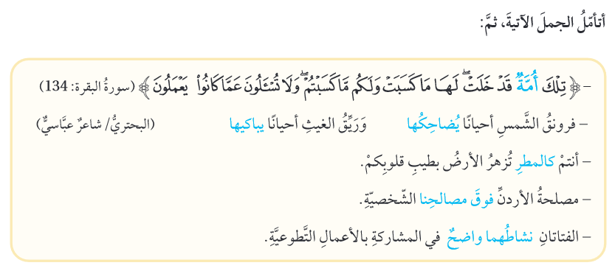
الكلية العلمية الإسلامية
الدرس : صور الخبر
الوحدة: الثّانيّة
الصف : الثامن
المادة:اللغة العربية
العمل الثّنائي أو الجماعي
05:00 minutes
التقديم :
النتاجات
التمهيد
ما الصّورة التي جاء عليها الخبر الملوّن؟
اسم صريح
التقويم القبلي
التقديم
جملة فعلية
تقويم التكويني
شبه جملة
التغذية الراجعة
شبه جملة
التمايز
جملة اسمية
الربط بالحياة
التفكير الناقد
بطاقة خروج

Slide 8
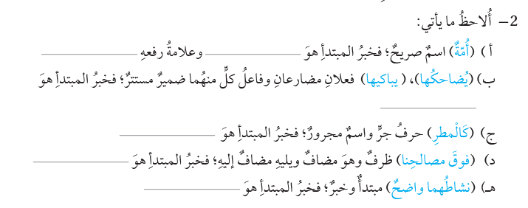
الكلية العلمية الإسلامية
الدرس : صور الخبر
الوحدة: الثّانيّة
الصف : الثامن
المادة:اللغة العربية
العمل الثّنائي أو الجماعي
06:00 minutes
تقويم تكويني : ص 50
النتاجات
التمهيد
التقويم القبلي
الضمة الظاهرة
مرفوع
التقديم
تقويم التكويني
جملة فعلية
التغذية الراجعة
شبه جملة من الجار والمجرور
التمايز
شبه جملة ظرفية (ظرف+مضاف إليه)
الربط بالحياة
جملة اسمية
التفكير الناقد
بطاقة خروج

Slide 9
الدّرس: صور الخبر
الوحدة: الثّانية
الصّف: الثّامن
المادّة: اللّغة العربيّة
02:00 minutes
التّقويم التّكويني:
النتاجات
من صور الخبر:
التمهيد
1- الضمير المتصل
2- الجملة الفعلية
3- الاسم الموصول
التقويم القبلي
التقديم
تقويم التكويني
التغذية الراجعة
التمايز
الربط بالحياة
التفكير الناقد
IRS
بطاقة خروج
ألواح صغيرة

Slide 10
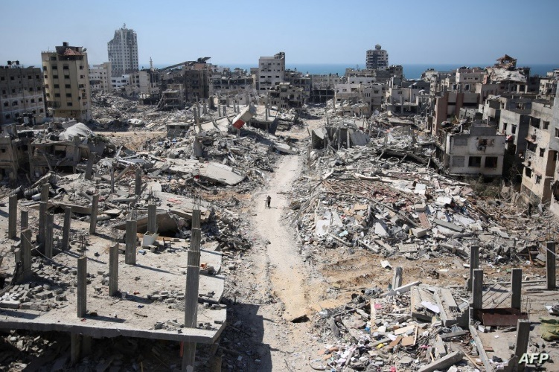
الدرس : صور الخبر
الوحدة: الثّانية
الصف :الثامن
المادة:اللغة العربية
03:00 minutes
الرّبط بالحياة :
صِف الصّورة الآتية بجملة اسمية ونوّع في استخدام صور الخبر.
النتاجات
التمهيد
التقويم القبلي
التقديم
تقويم التكويني
التغذية الراجعة
التمايز
الربط بالحياة
التفكير الناقد
بطاقة خروج

Slide 11
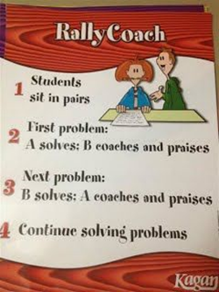

الدرس : القراءة
الوحدة: الثّانية
الصف :الثامن
المادة:اللغة العربية
04:00 minutes
التّمايز:
جد أصدقائك الذّين تشترك معهم في المهمة
النتاجات
اكتب 3 جمل من إنشائك على صور الخبر
1
التمهيد
ابحث عن آية كريمة باستخدام المُصحف الورقي أو الالكتروني تحتوي جملةً اسميّة وعيّن المبتدأ والخبر فيها.
التقويم القبلي
2
التقديم
تقويم التكويني
بيّن صورة الخبرفي جُمل زميلك (1)
3
التغذية الراجعة
بيّن صورة الخبر في جملة زميلك (2)
التمايز
الربط بالحياة
4
التفكير الناقد
بطاقة خروج
* ملحوظة: يستعين المعلم بأنماط التّعلم والذّكاءات
Buzz In

Slide 12
الدّرس: صور الخبر
الوحدة: الثّانية
الصّف: الثّامن
المادّة: اللّغة العربيّة
02:00 minutes
التّقويم الختامي+ الذّاتي:
النتاجات
صور الخبر، هي:
التمهيد
1- اسم مفرد، جملة فعلية، جملة اسمية، شبه جملة
2- شبه جملة فقط
3- ضمير منفصل، ضمير مستتر
التقويم القبلي
التقديم
تقويم التكويني
التغذية الراجعة
التمايز
الربط بالحياة
التفكير الناقد
IRS
بطاقة خروج
ألواح صغيرة

Slide 13



الدرس : صور الخبر
الوحدة: الثّانية
الصف :الثامن
المادة:اللغة العربية
02:00 minutes
بطاقة خروج :
النتاجات
التمهيد
التقويم القبلي
ما شعورك تجاه الدرس؟
التقديم
تقويم التكويني
قبل الخروج
من الحصة
ماذا تعلمت من الدرس؟
التغذية الراجعة
التمايز
ما الذي أعجبك في الدرس؟
الربط بالحياة
التفكير الناقد
بطاقة خروج

